Slide 1
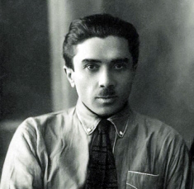
Микола Хвильовий - біографія

Slide 2
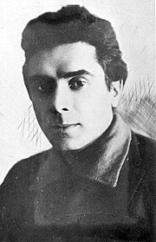
Микола Хвильовий (справжнє прізвище Микола Григорович Фітільов) — український прозаїк, поет, публіцист, один з основоположників пореволюційної української прози, прихильник антропософських поглядів Освальда Шпенглера.

Slide 3
Основні моменти з життя
Народився 13 грудня 1893 р. в с. Тростянці в родині вчителів.
Навчався в Охтирській гімназії, але атестата не одержав за пропаганду української мови.
1914-1917 р. — на фронті.
У 1919 р. став членом КП(б)У.
Працював у журналі та видавництві «Червоний шлях».
Стає співзасновником «Гарту», а потім ВАПЛІТЕ, яку очолив.
У 1927 р. вийшов з ВАПЛІТЕ разом з Яловим і Досвітнім, щоб врятувати спілку.
13 травня 1933 р. застрелився у відгук на арешт Ялового

Slide 4
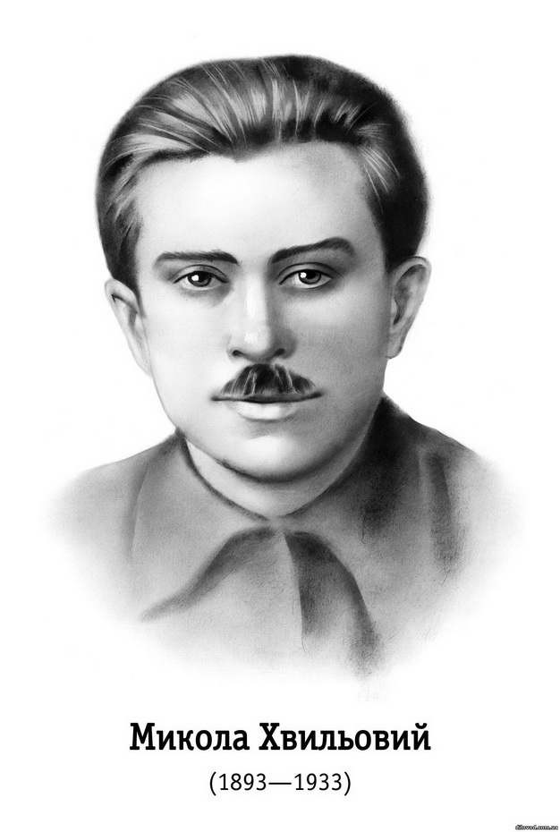
Дитинство
Микола Григорович Фітільов народився 1 (13) грудня 1893 року в селі Тростянець Охтирського повіту на Харківщині в родині сільських вчителів.
З 11 чи 12 років Микола виростав без батька. Крім матері, ним опікувалися М. Смаковський та збіднілий ліберальний поміщик Савич

Slide 5
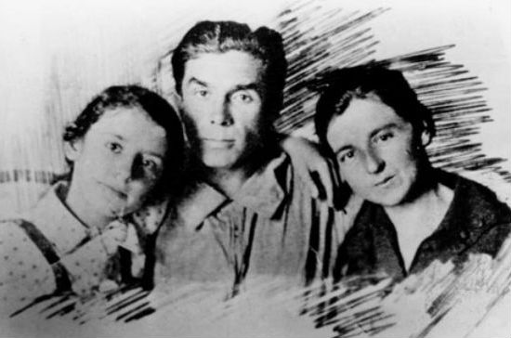
Особисте життя
1919 року Микола Фітільов одружується з учителькою Катериною Гащенко. Будучи комуністом, рішуче відмовився вінчатися, чим викликав велике невдоволення матері дружини. На початку 1921року залишає в Богодухові дружину та маленьку доньку і їде «завойовувати» Харків. У Харкові Микола Хвильовий одружився із Юлією Уманцевою, яка мала дочку від першого шлюбу – Любов. Свою пасербицю він називав Любистком, а в передсметрній записці 13 травня 1933 року заповів їй усе своє майно й авторські права.

Slide 6
Політична діяльність
Від 1916 року — учасник Першої світової війни
На чолі повстанського загону, який він організував наприкінці 1918 року на Харківщині, воював проти гетьманців, німців, дроздовців, армії УНР.
У квітні 1919 вступив до КП(б)У. Цього ж року одружився з учителькою Катериною Гащенко, вона йому народила дочку Іраїду, але цей шлюб швидко розпався.
1920-ті роки повністю підтримував і упроваджував у життя політику «українізації», виступав проти русифікаційного і «просвітянського» векторів розвитку української радянської культури

Slide 7
Активно заявив про себе як один із організаторів літературно-художнього життя
Член-засновник багатьох тогочасних літературних організацій:
спочатку «Гарт» (1923);
саме в нього зародилась ідея створення напівофіційної студії «Урбіно», що збиралась у нього ж на квартирі і була прообразом ВАПЛІТЕ (1924);
потім були ВАПЛІТЕ (1926) (віцепрезидент),
ВУСПП (Всеукраї́нська спі́лка пролета́рських письме́нників)(1927),
«Пролітфронт» (1930).

Slide 8
ВАПЛІТЕ
Вільна академія пролетарської літератури (ВАПЛІТЕ) — літературне об'єднання, засноване в Харкові, яке проіснувало з 1926 по 1928 роки та посіло значне місце в рамках українського літературного процесу в Радянській Україні. Її вважають центром Українського відродження 20-х років.
Організація стояла на засадах творення нової української літератури шляхом засвоєння найкращих здобутків західноєвропейської культури.

Slide 9
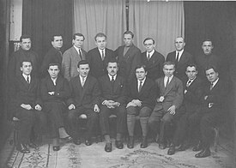
Учасники ВАПЛІТЕ
До складу ВАПЛІТЕ увійшли найвидатніші українські письменники, які перебували в цей час у Харкові (колишня столиця України): Микола Хвильовий, Михайло Яловий, Аркадій Любченко, Олесь Досвітній, Микола Куліш, Майк Йогансен, Григорій Епік, Павло Тичина, Іван Сенченко, Олекса Слісаренко, Петро Панч, Микола Бажан, Юрій Яновський, Володимир Сосюра, Юрій Смолич, Іван Дніпровський, Олександр Копиленко, Петро Шатун та інші.

Slide 10
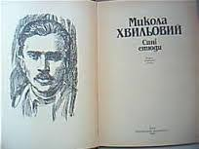
Творча діяльність
Перший вірш Миколи Хвильового «Я тепер покохав город» був надрукований у Харкові в 1919 році
Перші твори позначені впливами романтизму та імпресіонізму, проте якнайповніше свій талант Хвильовий розкрив в жанрі новели чи оповідання (переважно короткого, з виразним лірико-романтичним чи імпресіоністичним забарвленням).

Slide 11
Збірка його прозових творів «Сині етюди» (1923) стала якісно новим етапом у розвитку тогочасної української літератури, відкрила для неї нові естетичні обрії

Slide 12
Етапи еволюції творчості письменника
Перший — це романтична, лірико-імпресіоністична, в основному безсюжетна проза.
Другий, початок якого можна датувати приблизно 1926—1927 роками, це період поступового переходу до врівноваженішої конкретно-реалістичної манери письма, опанування майстерністю сюжетобудови у великих прозових формах, а водночас і посилення іронічних, сатиричних інтонацій

Slide 13
Упродовж усього творчого шляху письменника однією з найважливіших для нього була проблема розбіжності мрії і дійсності. Основним композиційним принципом таких новел, як «Синій листопад», «Арабески», «Дорога й ластівка» та ін., є бінарне протиставлення сцен реальних і вимріяних, романтичних злетів та реальних приземлень.

Slide 14
Періоди прози
1921—1924 — час експерименту і пошуку, до якого належать безсюжетні романтичні, ліричні, побутові сатиричні етюди та оповідання
1925—1930 — період творчої зрілості, затвердження стилю, теоретичного осмислення мистецтва і чіткої установки на сюжетність
931—1933 — «період героїчного терпіння», період поразок, відступів і останніх спроб знайти місце в новому який складається мейнстрімі

Slide 15
Твори
Поезії
Оповідання й новели
«О рудні, ваше свято…»
«Скляр»
«Досвітні симфонії (I­–II)»
«Клавіатурте»
«Тіні»
«Ми»
«Ex oriente lux»
«Вступна новела»
«Життя»
«Колонії, вілли…»
«Редактор Карк»
«Кіт у чоботях»
«Юрко»

Slide 16
Повісті, романи та оповідання
Памфлети, полемічні трактати, дискусійні статті
«Я (Романтика)»
«Пудель»
«Лілюлі»
«Повість про санаторійну зону»
«Іван Іванович»(1929)
«Сині етюди» (1923)
«Осінь» (1924)
«Камо грядеши?» (1925)
«Думки проти течії» (1926)
«Апологети писаризму» (1926)
«Україна чи Малоросія?»
«Про «сатану в бочці», або про графоманів, спекулянтів та інших просвітян» (1925)

Slide 17
Смерть
13 травня 1933 року до Миколи Хвильового прийшли письменники Микола Куліш та Олесь Досвітній. Письменники обговорювали арешт Михайла Ялового, що стався напередодні. Було вирішено домагатися прийому прокурора Верховного суду УСРР Лева Ахматова. Коли письменники почали розходитися, Хвильовий вийшов до свого кабінету, де й застрелився, залишивши 2 передсмертні записки. Одну з них він адресував своїй доньці, іншу товаришам-письменникам:

Slide 18
Арешт Ялового — це розстріл цілої генерації. За що? За те, що ми були найщирішими комуністами? Нічого не розумію. За генерацію Ялового відповідаю перш за все я, Микола Хвильовий. «Отже», як говорить Семенко... ясно...
Сьогодні прекрасний сонячний день. Як я люблю життя — ви й не уявляєте. Сьогодні 13-те. Пам'ятаєте, як я був закоханий у це число? Страшенно боляче.
Р. S. Все, в тому числі авторські права, передаю Любові Уманцевій. Дуже прошу товаришів допомогти їй і моїй матері.
Микола Хвильовий. 13. V. 1933 р.

Slide 19
Джерела інформації
http://mikola-xvilovij.blogspot.com/2012/06/blog-post.html
https://onlyart.org.ua/biographies-poets-and-writers/hvylovyj-mykola-biografiya/

